Slide 1


ວຽກງານບົດບາດຍິງ-ຊາຍ ແລະ ໂພຊະນາການ
ບົດຮຽນຈາກ CHIAs
@SUN CSA Laos AGM
29 Mar 2023

Slide 2
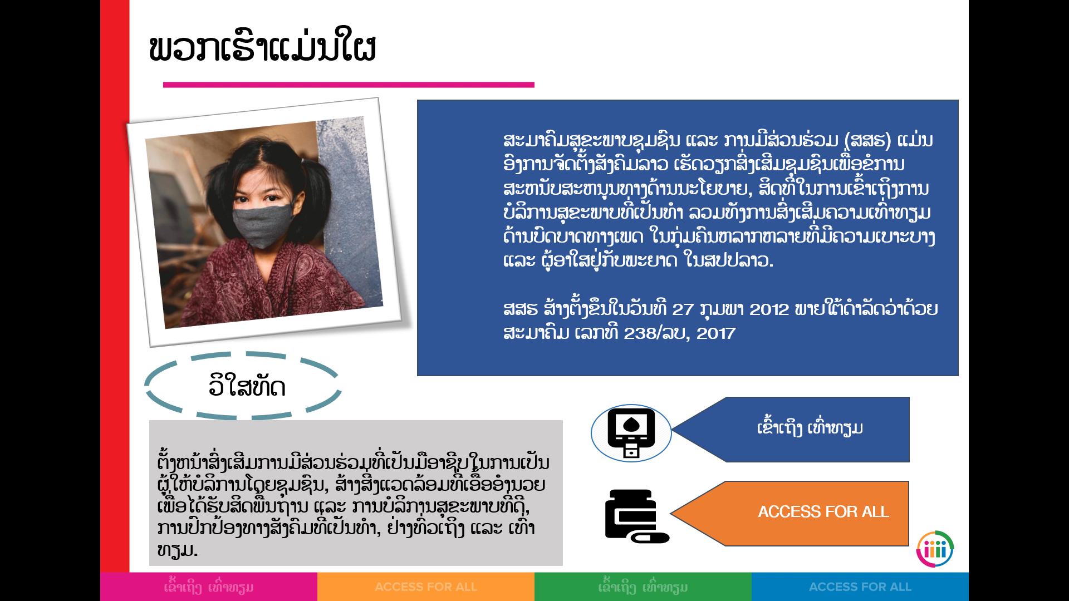

Slide 3
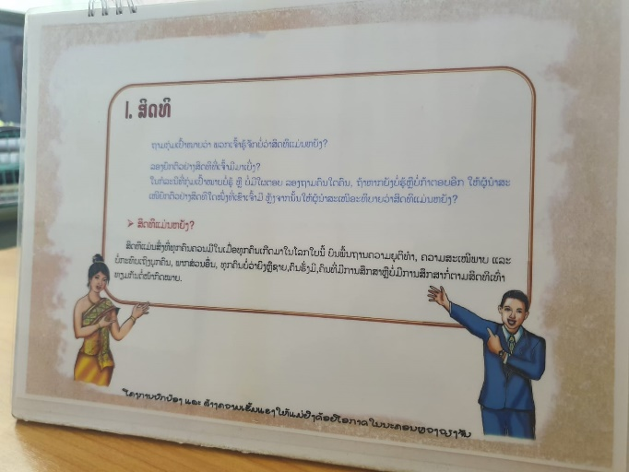
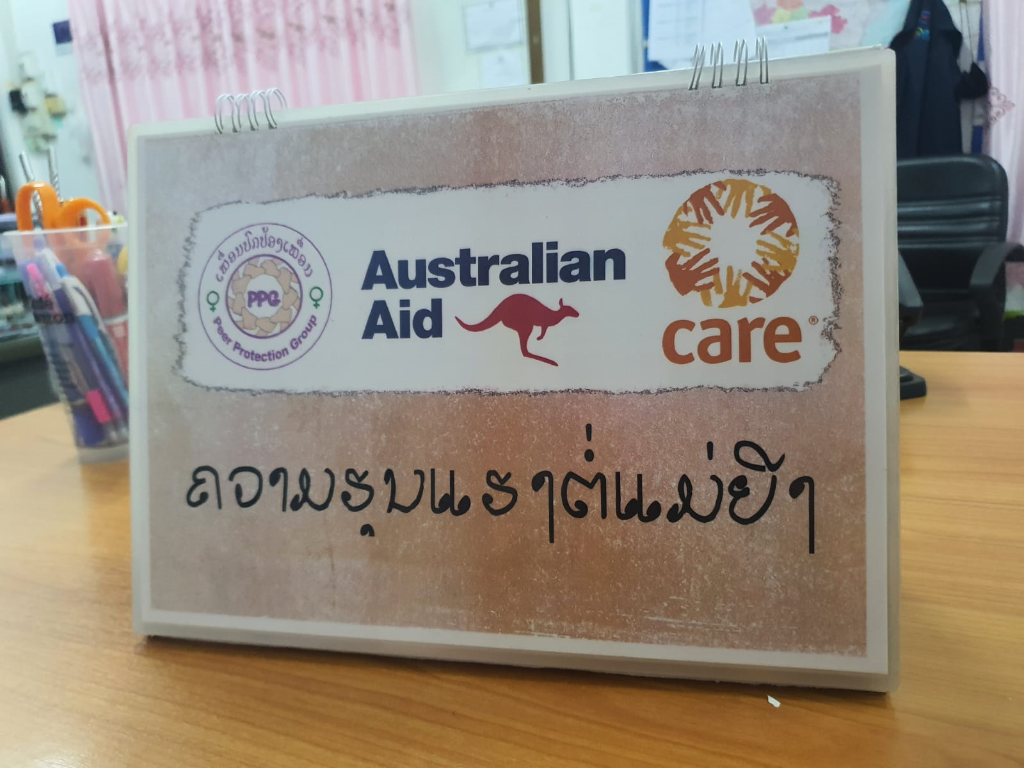

ບົດຮຽນ/ວິທີການ/ເຄື່ອງມື/ແນວທາງ ທີ່ນຳໃຊ້ເຂົ້້າໃນວຽກງານບົດບາດຍິງ-ຊາຍ ທີ່ມີເປົ້າໝາຍເພື່ອປັບປຸງໂພຊະນາການ
ບົດຮຽນ
ຄວາມຮຸນແຮງຕໍ່ແມ່ຍິງ
ບົດບາດຍິງຊາຍ
ວຽກງານໂພຊະນາການ (ວຽກງານ 1000 ວັນ)
ແຜນການສື່ສານການປ່ຽນແປງພຶດຕິກຳ
ວຽກງານກະສິກຳ

Slide 4
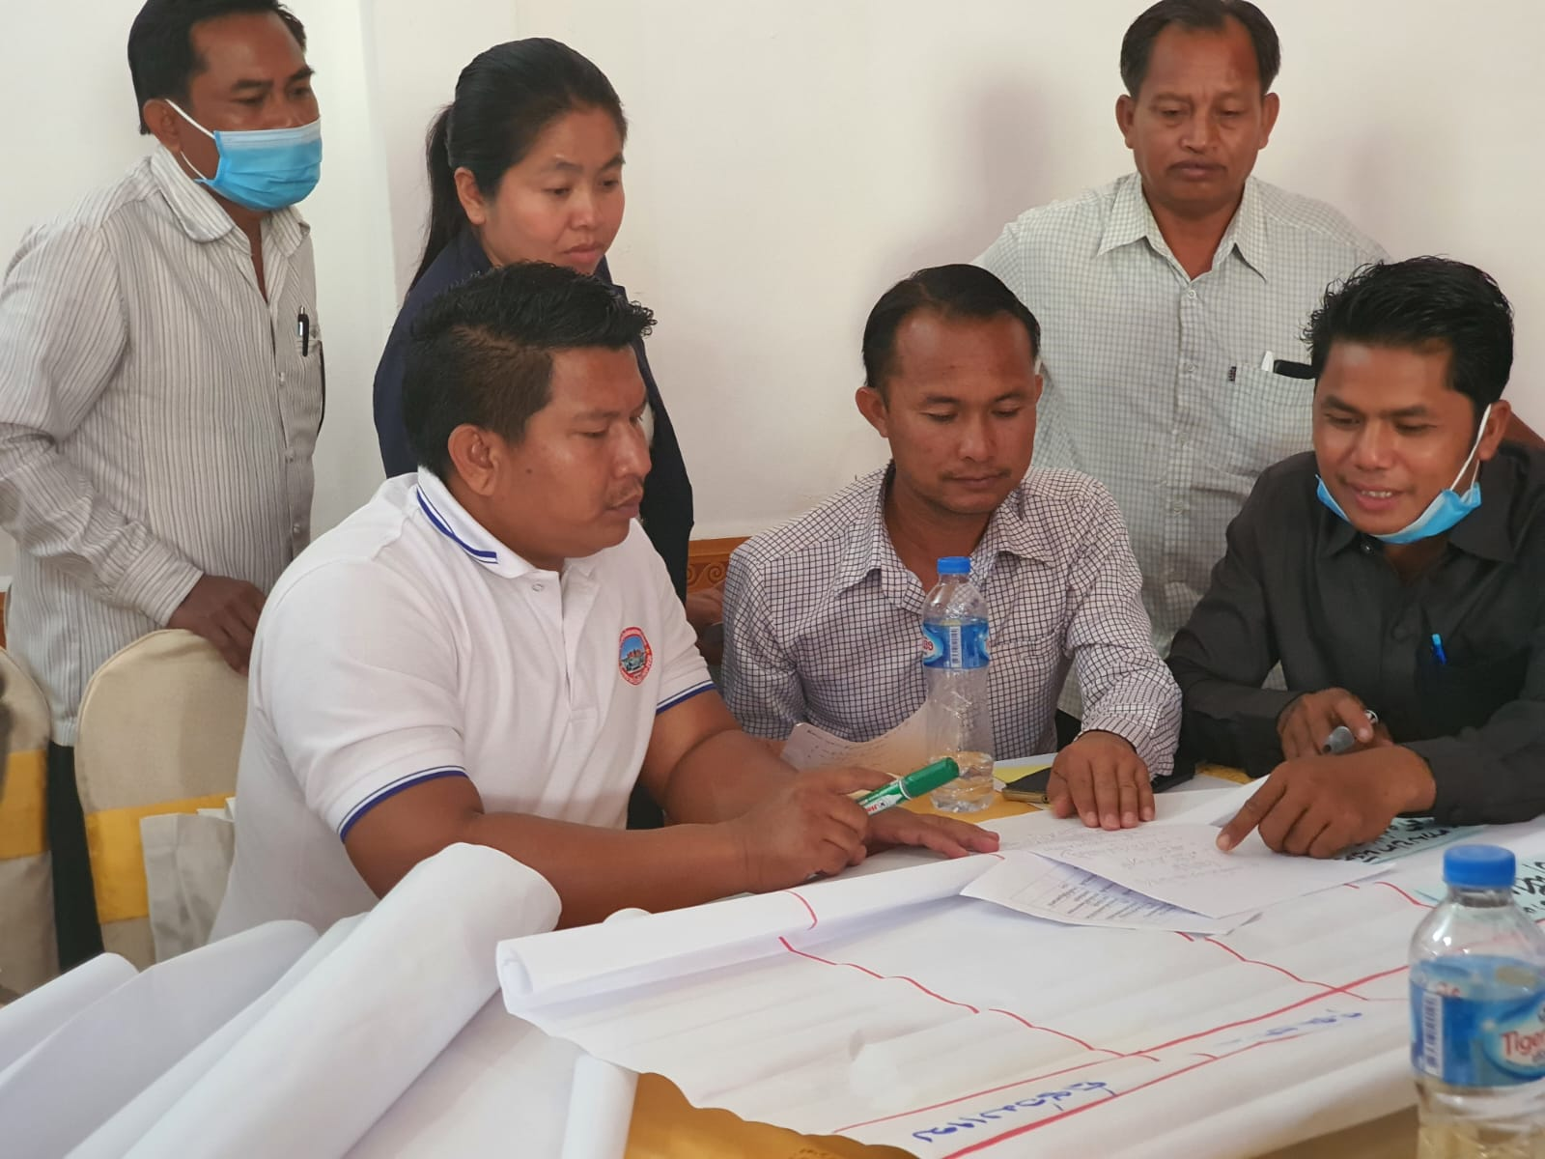
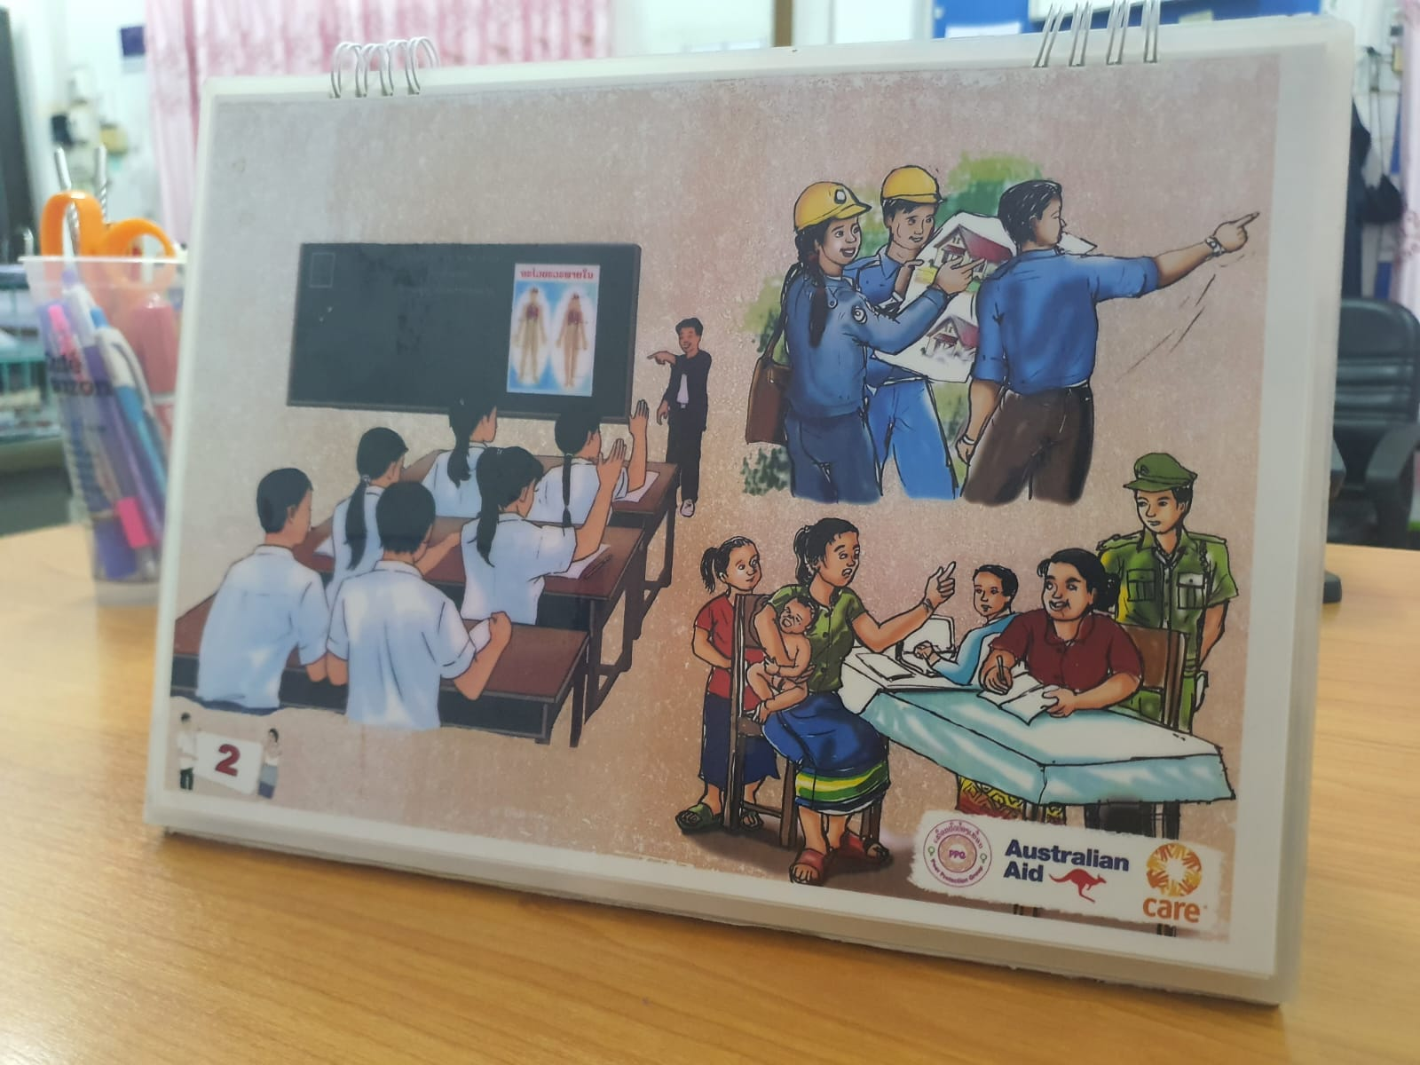
ວິທີການ
ເຊື່ອມສານເຂົ້າໃນການຈັດຕັ້ງກິດຈະກຳການໃຫ້ສຸຂະສຶກສາແບບລວມກຸ່ມ
ການສົ່ງຕໍ່ຄວາມຮູ້ແບບ ເພື່ອນສອນເພື່ອ
ການໃຊ້ມາດຕະການໃຫ້ເປັນນະໂຍບາຍ
ສ້າງກິດຈະກຳທີ່ເຮັດໃຫ້ ຄູ່ຜົວເມຍໄດ້ມີສ່ວນຮ່ວມໃນການຈັດຕັງປະຕິບັດ
ການນຳໃຊ້ຫຼັກການຄອບຄົວຕົວແບບ

Slide 5
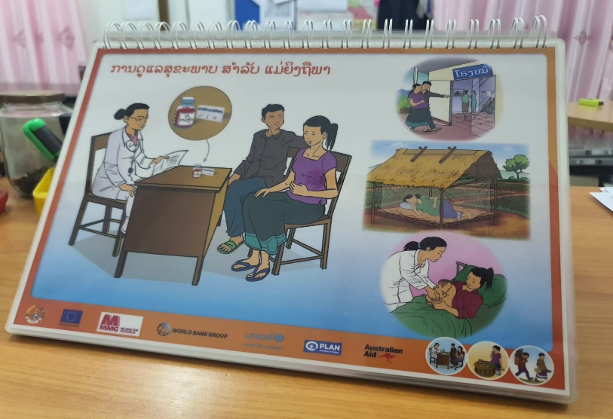
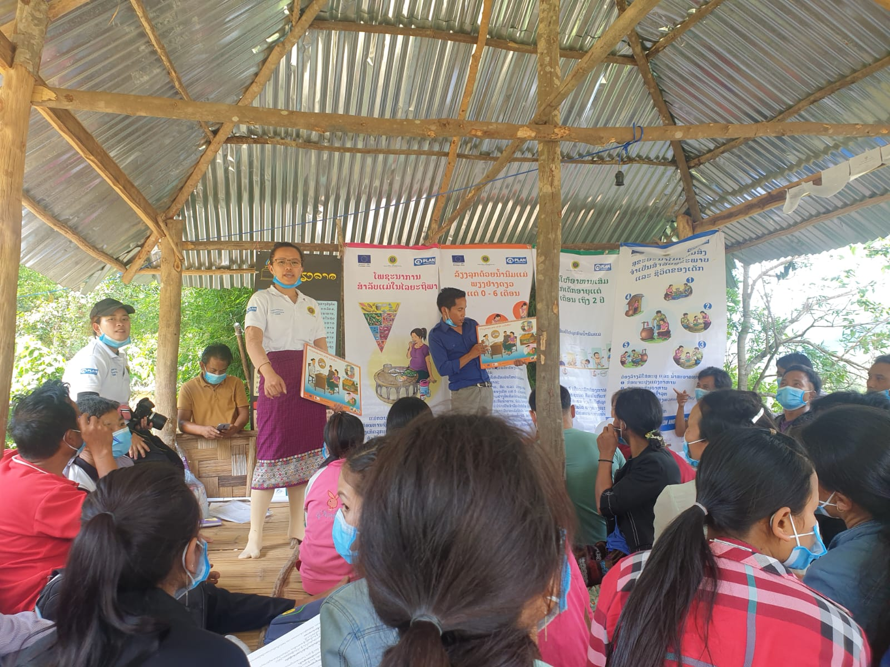
ເຄື່ອງມື
ການເຊື່ອມສານລະຫວ່າງວຽກງານ ກະສິກໍາ,
ການ​ຄຸ້ມຄອງຊັບພະຍາກອນທໍາມະຊາດ ແລະ
ໂພຊະນາການ LANN
ເຄື່ອງມື ລະບົບການຮຽນຮູ້ຕົວຈິງ ດ້ານບົດບາດຍິງ-ຊາຍ(GALS)
ຄູ່ມືອົບຮົມຄູຝຶກ ການສື່ສານເພື່ອການປ່ຽນແປງພຶດຕິກຳດ້ານໂພຊະນາການໃນສັງຄົມ SBCC

Slide 6
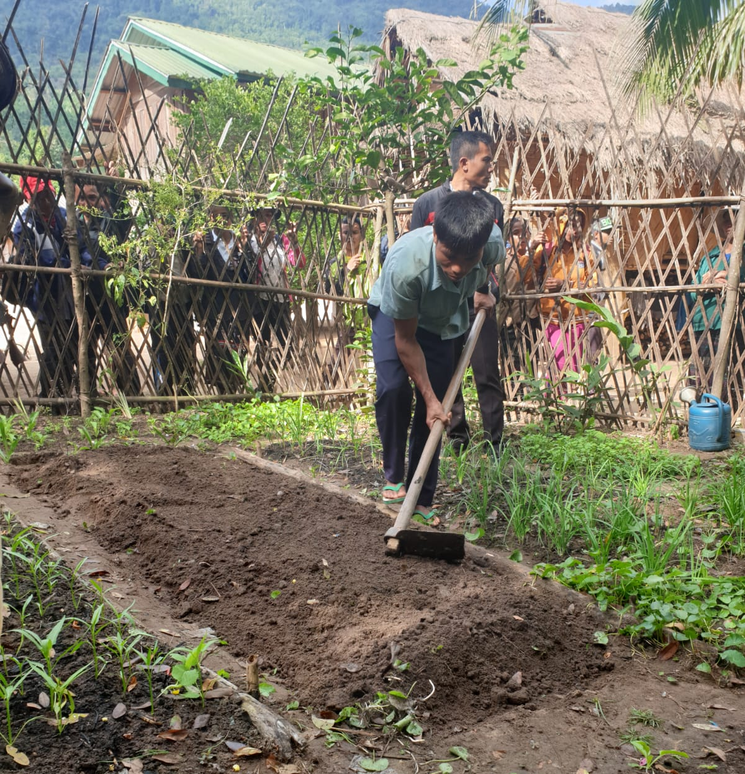
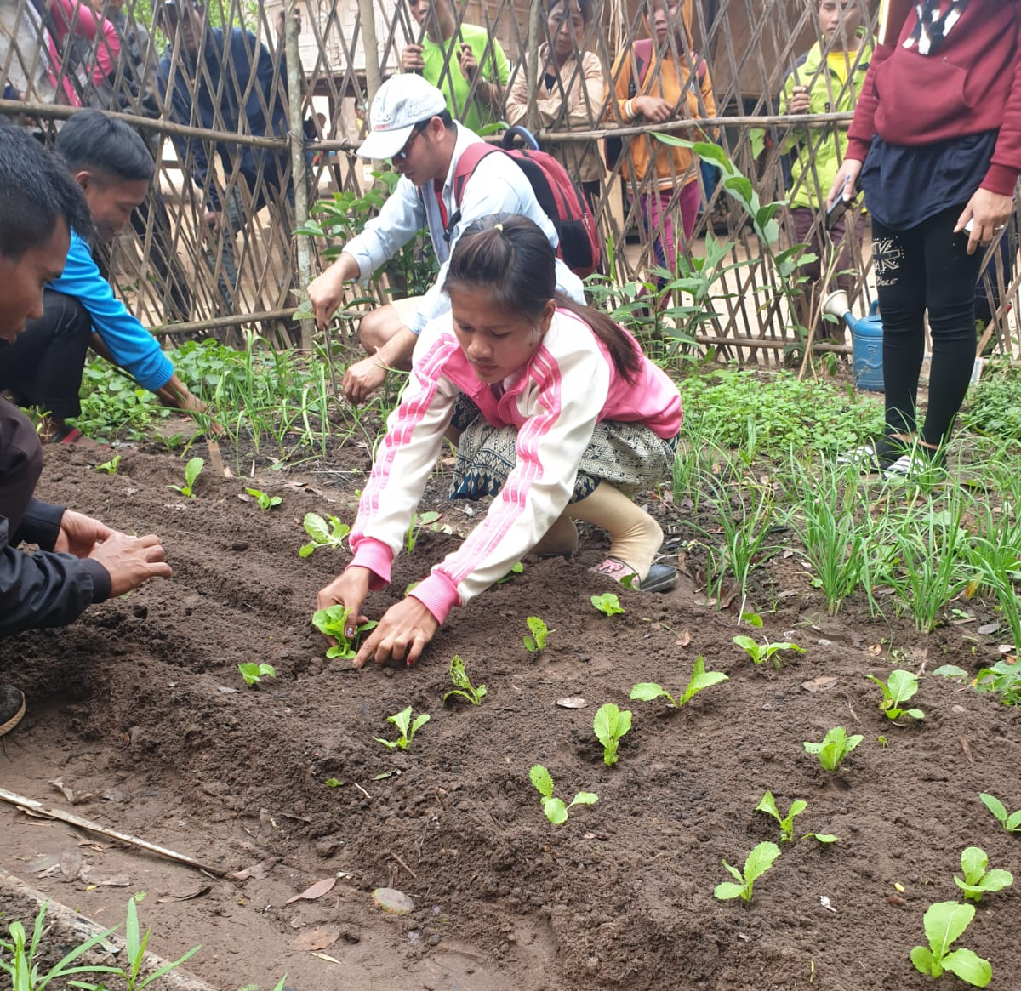
ແນວທາງ
ຕ້ອງມີເປົ້າໝາຍທີ່ວາງໄວ້ຢ່າງຊັດເຈນ
ວາງເປົ້າໝາຍຮ່ວມກັນ
ເລີ່ມຈັດຕັ້ງຈາກຄອບຄົວຕົວແບບ
ຂະຫຍາຍອອກໄປເທື່ອລະໜ້ອຍ
ໃຫ້ຊຸມຊົນເປັນເຈົ້າການນຳກັນ
ໃຫ້ທຸກພາກສ່ວນໄດ້ມີສ່ວນຮ່ວມ
ອຳນາດການປົກຄອງຂັ້ນເມືອງ
ຄູ່ຮ່ວມງານທີ່ກ່ຽວຂ້ອງ
ອຳນາດການປົກຄອງຂັ້ນບ້ານ
ຊຸມຊົນ
ຄອບຄົວຂອງເຂົາເຈົ້າເອງ
ແນວທາງ
ຕ້ອງມີເປົ້າໝາຍທີ່ວາງໄວ້ຢ່າງຊັດເຈນ
ວາງເປົ້າໝາຍຮ່ວມກັນ
ເລີ່ມຈັດຕັ້ງຈາກຄອບຄົວຕົວແບບ
ຂະຫຍາຍອອກໄປເທື່ອລະໜ້ອຍ
ໃຫ້ຊຸມຊົນເປັນເຈົ້າການນຳກັນ
ໃຫ້ທຸກພາກສ່ວນໄດ້ມີສ່ວນຮ່ວມ
ອຳນາດການປົກຄອງຂັ້ນເມືອງ
ຄູ່ຮ່ວມງານທີ່ກ່ຽວຂ້ອງ
ອຳນາດການປົກຄອງຂັ້ນບ້ານ
ຊຸມຊົນ
ຄອບຄົວຂອງເຂົາເຈົ້າເອງ

Slide 7
ຄວາມສຳຄັນຂອງ ວິທີການ/ເຄື່ອງມື/ແນວທາງທີ່ນຳໃຊ້
ວິທີການທີ່ຈະຈູງໃຈໃຫ້ຊຸມຊົນເກີດການປ່ຽນແປງເຮົາຈະຮູ້ແລະເຂົາໃຈເອກະລັກ-ຈຸດພິເສດສະເພາະຂອງຊຸມຊົນ ( ແຜນການຈັດຕັ້ງຂອງເຮົາກໍຈະລະອຽດແລະເປັນແນວທາງໃຫ້ເຮົາຈັດຕັ້ງຢ່າງງ່າຍດາຍ)
ເຄື່ອງມືທີ່ດີ ຈະຊ່ວຍໃຫ້ເຮົາຈັດຕັ້ງໄດ້ງ່າຍຂື້ນ ສະດວກສະບາຍຂື້ນ ( ເພາະຈະເປັນຄູ່ມືທີ່ເປັນຖານໃນການສ້າງແບບແຜນໃຫ້ເຮົາຈັດຕັ້ງປະຕິບັດຢ່າງເໝາະສົມ)
ການຕິດຕາມຢ່າງໃກ້ຊິດ ຈະເຮັດໃຫ້ເຮົາໄດ້ຮັບຮູ້ເຖິງການປ່ຽນແປງ ແລະ ຄວາມຕ້ອງການຂອງຊຸມຊົນແທ້ໆ ( ເພື່ອເຮັດໃຫ່ເຂົາເຈົ້າໄດ້ມີສ່ວນຮ່ວມຫຼາຍຂື້ນ)

Slide 8
ຜົນໄດ້ຮັບ ຫຼື ການປ່ຽນແປງທີ່ເກີດຈາກ ວິທີການ/ເຄື່ອງມື/ແນວທາງທີ່ນຳໃຊ້
ຜົນໄດ້ຮັບຈາກການເຊື່ອມສານ ບົດບາດຍິງຊາຍເຂົ້າໃນວຽກງານໂພຊະນາການ
ປະສິດທິພາບໃນການບໍລິຫານຄອບຄົວດີຂື້ນ (ຜົນຜະລິດຫຼາຍຂື້ນ)
ສຸຂະພາບຂອງຄົນໃນຄອບຄົວດີຂື້ນ ( ແມ່ ແລະ ລູກ ມີສຸຂະພາບດີຂື້ນສົມທຽບໃສ່ລູກຜູ້ກ່ອນໜ້າ )
ສະພາບຊຸມຊົນດີຂື້ນ ( ເນື່ອງຈາກໄດ້ມີການແບ່ງເບົາພາລະກັນແບບບໍ່ຈຳແນກເພດ)
ບາດກ້າວໃນການພັດທະນານາຊຸມຊົນດີຂື້ນ ເພາະຈະເປັນແບບຢ່າງໃຫ້ກັບລຸ້ນຕໍ່ໄປ

Slide 9




































































ຂໍຂອບໃຈສະມາຊິກທຸກທ່ານທີ່ໄດ້ຮ່ວມກັນເຮັດວຽກເພື່ອປັບປຸງໂພຊະນາການ!

